Slide 1

IT R&D Global Leader
[첨부 제4호]
스케치기반 지형 생성/편집 기술
ETRI
Technology Marketing
Strategy
정일권 (jik@etri.re.kr)
차세대영상연구실
차세대콘텐츠연구소

Slide 2

목 차
----------------------------------------------
1. 기술의 개요
2. 기술이전 내용 및 범위
3. 경쟁기술과 비교
4. 기술의 사업성
- 활용분야 및 기대효과
5. 국내외 시장 동향
차세대콘텐츠연구소

Slide 3
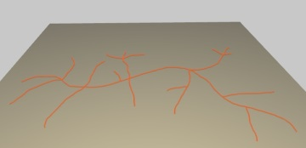
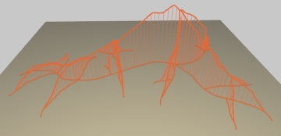
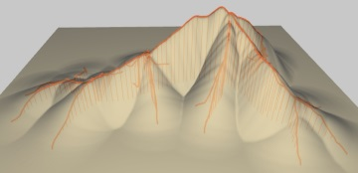
1. 기술의 개요
스케치기반 지형생성 및 편집 기술
사용자의 스케치에 의해 아웃라인만으로 대규모의 지형을 생성하고 편집할 수 있는 기술
Shadow Line Sketching
Silhouette Line Sketching
Convert into Land-Primitives
차세대콘텐츠연구소

Slide 4
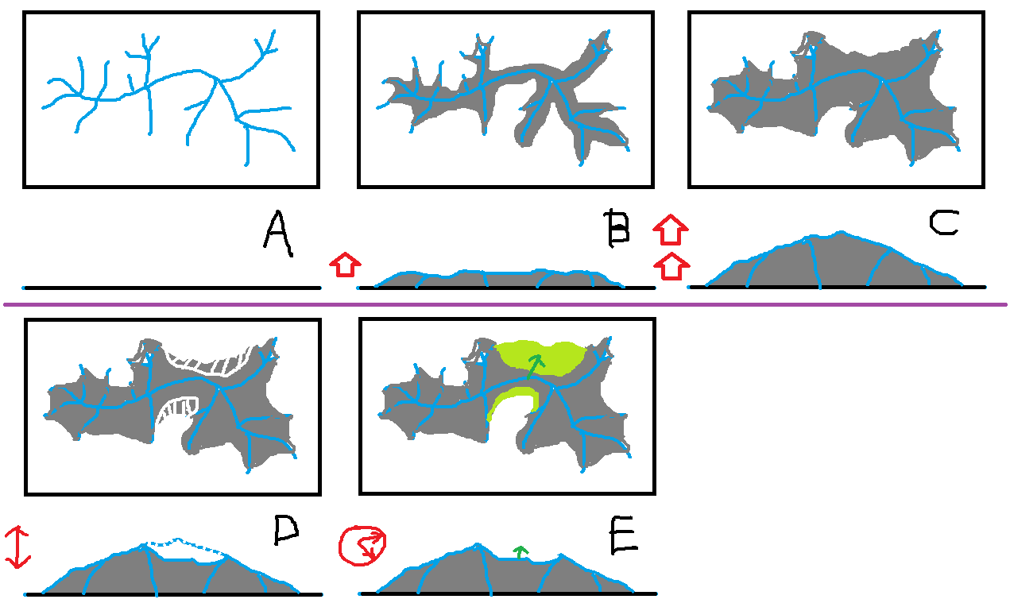
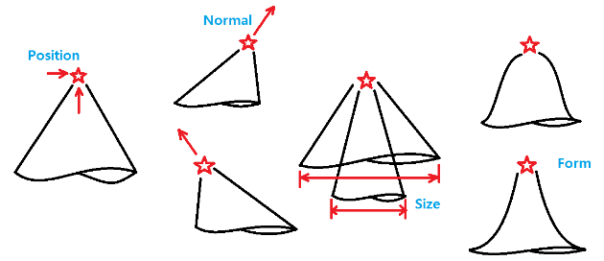
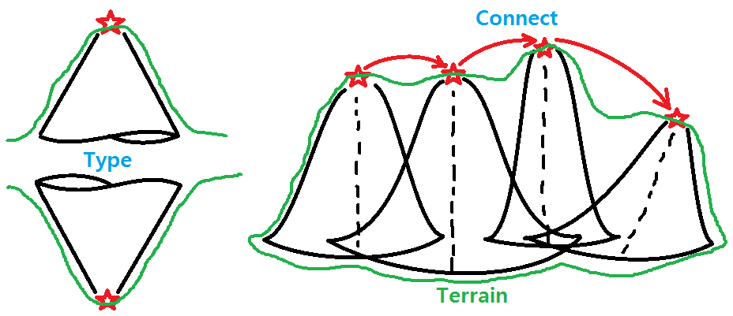
2. 기술이전 내용 및 범위
기술이전 내용 및 범위
스케치기반 지형생성 및 편집 기술
- 2개(Silhouette, Shadow)의 아웃라인을 통한 지형 랜드폼 생성
- 지형 프리미티브를 사용하여 지형의 형상 표현 및 제어
Land-Outline Sketching Concept
Land-Primitive Structure
차세대콘텐츠연구소

Slide 5
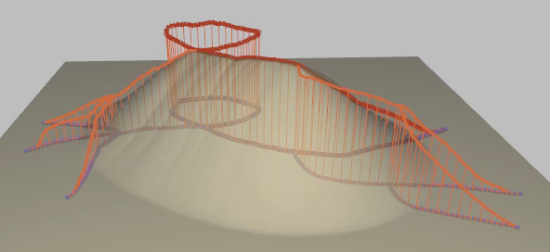
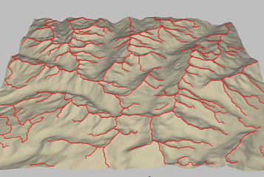
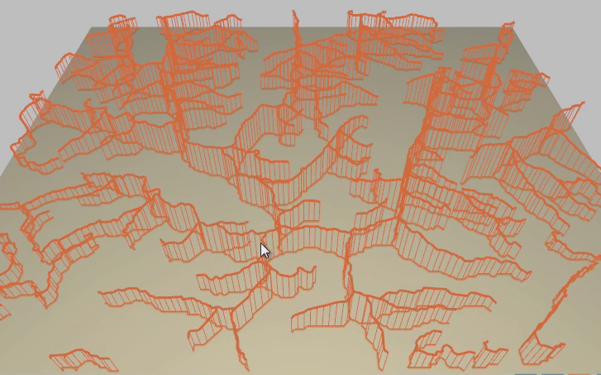
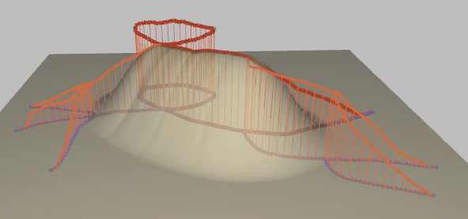
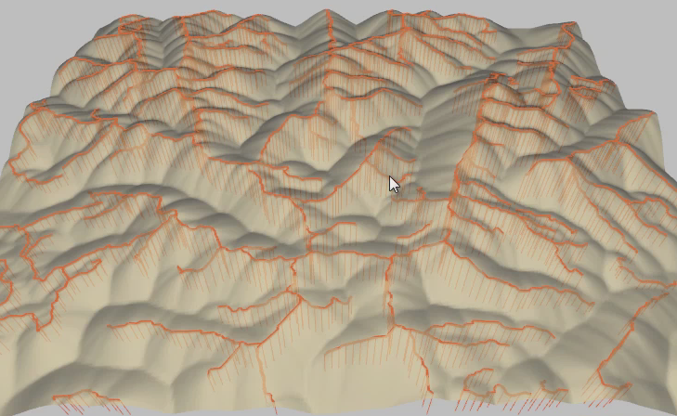
2. 기술이전 내용 및 범위
기술 개발 현황
기술성숙도(TRL : Technology Readiness Level) 단계 : ( 5 )단계
확정된 소재/부품/시스템 시작품 제작 및 성능 평가 완료
Land-Primitive Editing
Convert Features into Primitives

Slide 6
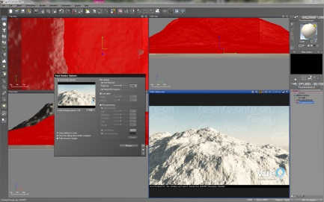
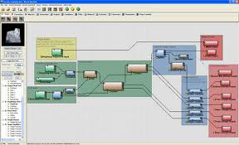
3. 경쟁기술과 비교
VUE (Eon-software 社)
· 지형 모델링/렌더링 용 통합 솔루션
- Perlin noise 기반 절차적 지형 모델링 방법 제공
- 세부 편집에 숙련된 아티스트의 수작업 요구
- 브러시 기반 침식 기능 제공
World machine (World machine 社)
· 노드-네트워크 기반의 절차적 모델링 툴
- 실사적 지형 합성 및 노이즈 기반 지형 생성 기능 제공
- 최근 Terrain Synthesis기반의 지형 스케치 기능 제공
차세대콘텐츠연구소

Slide 7
3. 경쟁기술과 비교 - 차별성
스케치기반 지형생성 및 편집
기존 연구 사례
제안 기술의 차별성
4개의 아웃라인만 사용하여 소규모 지형 생성만 적합
지형 편집 효과를 실시간으로 표현하기 힘들어 지형 제작에 많은 시간 소모
아웃라인을 지속적으로 추가하도록 확장하여 대규모의 지형 생성 가능하며 게임 개발에 유리
단순한 형태의 지형 프리미티브를 사용하여 지형 편집 효과 실시간 확인이 가능
차세대콘텐츠연구소
7

Slide 8
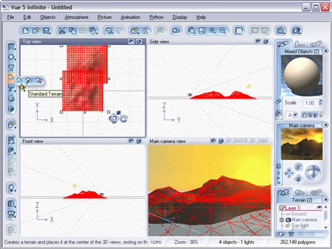
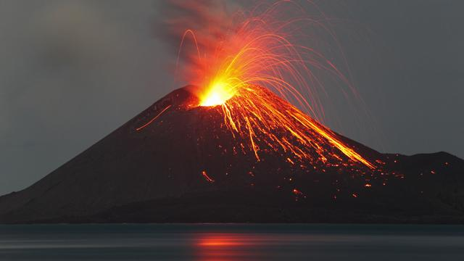
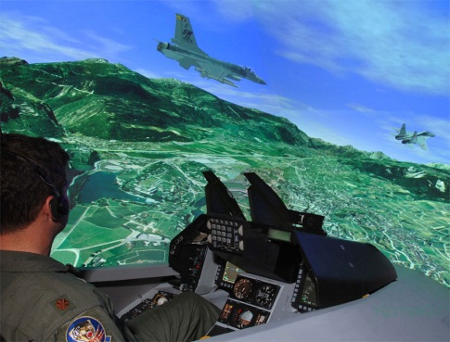
4. 기술의 사업성
예상 응용 제품 및 서비스
사업성
스크린 골프, 플라이트 시뮬레이션 등 가상 현실 기반 게임 산업의 지속적 성장 국면으로 지형 장면 응용 분야 확대
기존 상용툴에 의존하는 방식으로는 표현하기 어려운 새로운 콘텐츠 개발 능력을 높여 국내 스튜디오의 경쟁력 제고
교육용 콘텐츠 제작, 재난/재해 시뮬레이션 등 다양한 서비스 발굴 가능
콘텐츠 제작 기술 제고
재난/재해 시뮬레이션
영화, 애니메이션, CF, 게임
차세대콘텐츠연구소

Slide 9
4. 기술의 사업성
기술이전 업체 조건
제품화 소요 시간
이전 대상 기관 워크플로우 적용을 위한 사용자화: 6개월
UI 및 편의성 개선: 6개월
기술 인력
CG 관련 S/W 제작 경험자
CG 제작 파이프라인 경험자
사업화 시 제약 조건
제약 조건 | 극복(개선)방안
다양한 제작 환경에서의 적용과 시스템 안정화 | 실제 콘텐츠 제작 환경 또는 상용화 현장에 적용하여 제작에 사용함으로써 최적화 및 테스트 과정 마련
성공적 콘텐츠 제작 사례 | 상용화를 위한 최적화 및 Q/A 를 통하여 성공 콘텐츠 활용 사례 도출 가능성을 높임
차세대콘텐츠연구소

Slide 10
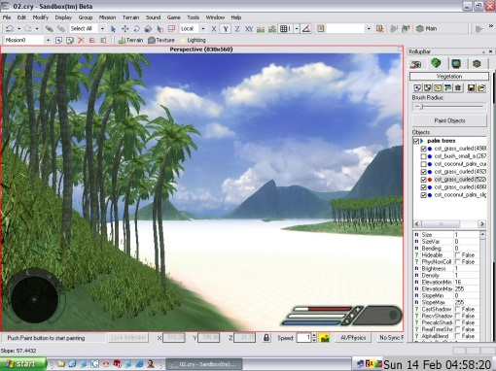
5. 국내외 시장 동향
국내외 주도 벤더(기업체) 현황
VUE (Eon software)
World machine
(World machine)
Sandbox (Crytek)
차세대콘텐츠연구소

Slide 11

감사합니다.
www.etri.re.kr
♣ 연락처 : 차세대영상연구실, 정일권 실장 (042-860-3810, jik@etri.re.kr)

